Slide 1
第六章 分枝限界法
第一节 方法概述
一、基本思想
1. 适用范围
（1）解空间很大。
（2）希望以最小的成本或代价寻找答案解。

Slide 2
估值函数
--关键
2.基本思想
相对于回溯法而言，若能使用更有效的约束函数来控制搜索进程，使之能以最小的代价朝着状态空间树上具有答案解（即找这个解将花费的代价最小）的分枝推进，以便尽快地找到一个答案解,这就是分枝限界法。它是使用约束函数的广度优先生成方法。

Slide 3

3.与回溯法的区别(思考：两者的共同点)
（1）回溯法是结合规范函数的深度优先节点生成方法，而分枝限界法是结合了估值函数的广度优先生成方法。
（2）回溯法是找一个或全部解，但是分枝限界法是希望用最小的成本或代价找答案解。
问题：规范函数和估值函数的作用有什么不同？

Slide 4
4.应用范围
货郎担问题，0/1背包问题，工作分配问题。
5.两种基本搜索
分枝限界法是限界函数的广度优先生成方法，其中对于儿子结点的存放，可以是队列也可以是堆栈，即宽度优先生成和D-检索或称FIFO和FILO。

Slide 5
（1）FIFO搜索法：它对于状态空间树的搜索是这样的：对于当前扩展节点，先从左到右地产生它的所有儿子，然后按约束函数检查，只要儿子不是死结点，就将它加入活节点表中（按队列的顺序）。然后从活结点表中依次取出一个结点作为当前扩展结点，并产生它的所有儿子加入活结点表的末尾，产生顺序仍是从左到右的。只要当前扩展结点的所有可以产生的儿子还没有产生完，就不考虑下一个结点。如果只要求出一个解，搜索进行到产生一个解为止，如果要求出所有的解，搜索一直进行到活节点表空为止。

Slide 6
（2）FILO搜索法：与FIFO不同的是：活节点表是堆栈，开始时，堆栈只有一个节点，它是根节点，即是当前扩展节点，先产生它的所有儿子，并依次加入到栈中，然后删除这个节点，并将栈顶的那个活节点变成当前扩展节点，搜索一直进行到找到一个答案节点或栈为空才终止。
见图例。
注意：以上两种基本的搜索都必须结合约束函数来控制搜索进程，否则就不能为更快找到或逼近一个解而有效地选择下一个扩展节点。

Slide 7
二、估值函数
1、最小代价搜索法（LC-搜索）：这种搜索对一棵状态空间树定义一个成本函数c(X)，在搜索此树时，对每一个活节点产生一个函数值，通过对这些函数值的分析，在活节点表中选择一个最有利的节点作为当前扩展节点，从而在一定程度上可以克服搜索的盲目性，以期尽快找到答案解。
2、成本函数c(X)
状态空间树的根结点到X的成本 若X是答案结点
c(X)= ∞ 若X不是答案结点且子树X不包含任何答案结点
子树X中具有最小成本的答案结点的成本 否则
Note：要得到结点成本函数c(.)所用的计算工作量与解原问题具有相同的复杂度，所以要得到精确的成本函数一般是不现实的。
计算一个节点X的成本通常需要检索以X为根结点的整个子树才能确定。

Slide 8
3.估值函数：以上的成本函数可以根据从一个活节点直到到达一个答案节点所需的计算量来给定。但是这往往是很困难的，因此只能考虑给出一个估值函数来代替。
找适当的估值函数是分支限界法的关键
注意：计算量的一般计算方法：
① 生成一个答案结点之前，子树X需要生成的结点数
② 子树X中离X最近的那个答案结点到X的路径长度

Slide 9
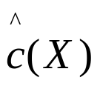
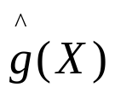
4.估值函数的作用：
是为了找到一个更有利的E节点，从而花费最小的代价找到答案解，这是因为分枝限界法是广度优先生成。（与回溯法中的规范函数的作用相比较）
5.估值函数的选取：常用问题的目标函数做估值函数。
关键
6、估值函数的计算：
估值函数的一般形式： =f(X)+
其中： f(X)是从状态空间树的根节点到X的路径的长， 是在以X为根的子树上到达一个答案节点的最短路径长的估计值。

Slide 10
5. 15-迷问题：
它是在一个4*4的方格棋盘上，将数字1，2，3，…14，15以任意顺序置入棋盘的各个方格中，空出一格。问题是希望通过有限次的移动，把一个给定的初始状态变成如下（b)的目标状态。移动的规则是：每次只能在空格周围的四个数字中任选一个移入空格。

Slide 11
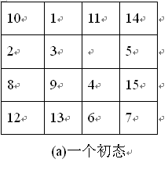
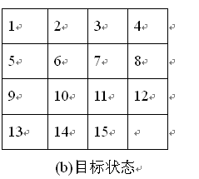
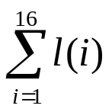
定义：l(i)是棋盘上第i+1格到第16格中，较 i 中的棋子号码小的棋子个数。
定理8.1 对于一个给定的初态，如果和 +j+k 是偶数，那么这个初态就可以变成目标状态，其他的任何初态都不可能变成目标状态。
两个判定函数：C₁(X)和C₂(X)

Slide 12
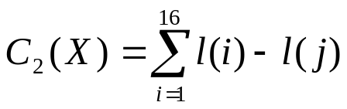
C₁(X)：在节点X的状态下，没有达到目标状态下正确位置的数字个数，
C₂(X): ，这里j表示空格的位置。
例如：C₁(1)=C₁(5)=6

Slide 13
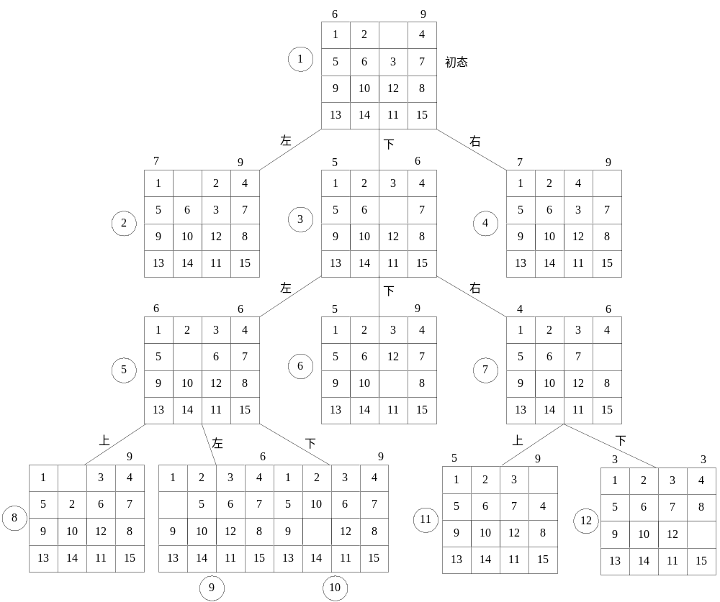

Slide 14
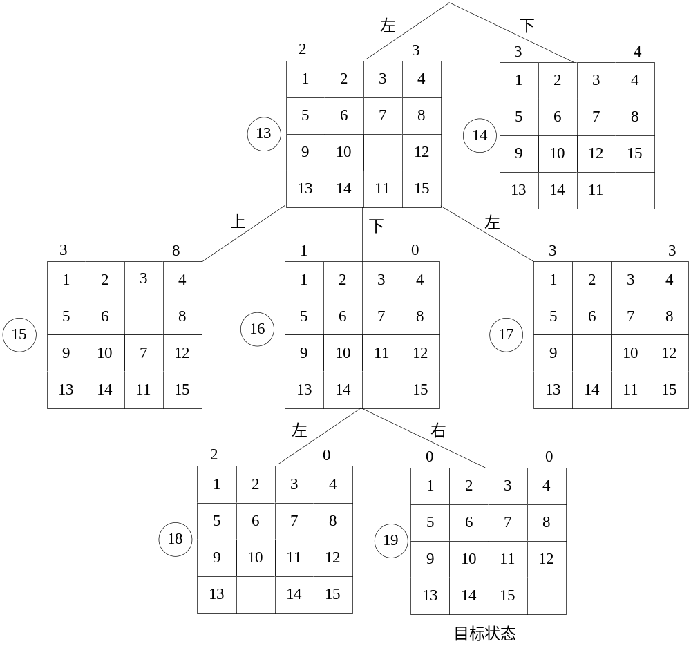

Slide 15
三、LC-搜索的形式化描述
设T是一棵状态空间树， c(.) 是T中结点的成本函数。如果X是T中的一个结点，则 c(X)是其根为X的子树中任一答案结点的最小成本。从而，c(T)是T中最小成本答案结点的成本。
找到一个如上定义且易于计算的函数c(.) 通常是很困难的，为此使用一个对c(.) 估值的启发性函数 c’(.)来代替。
这个启发函数应是易于计算的并且一般有如下性质，如果X是一个答案结点或者是一个叶结点，则 c（X）= c’(X) 。
过程LC（算法6.1）用c’ (X )去寻找一个答案结点。这个算法用了两个子算法LEAST（X）和ADD（X），它们分别将一个活结点从活结点表中删去或加入。

Slide 16
LEAST（X）找一个具有最小的 C’ 值的活结点，从活结点表中删去这个结点，并将此结点放在变量X中返回。
ADD（X）将新的活结点X加到活结点表。
通常把这个活结点表作成一个min-堆来使用。过程LC输出找到的答案结点到根结点T的那条路径。如果使用PARENT信息段将活结点X与它的父亲相连接，这条路径就很容易输出了。
以下是LC-检索算法LC(Elemtype T，Elemtype c′[])的描述
LC(Elemtype T，Elemtype c′[])//为找一个答案结点检索T；
//书上的算法有错，请修改

Slide 17
1 if( T是答案结点)
2 then { 输出T；return;}
3 E←T； //扩展结点；
4 将活结点表初始化为空;
5 while (1) do
6 {
7 for (E的每个儿子X)
8 do{ if (X是答案结点)
9 then { 输出从X到T的那条路径;
10 return;}
11 ADD(X); //X是新的活结点；
12 PARENT(X) ← E; } //指示到根的路径。
13 if (不再有活结点)
14 then { 输出“no answer node”;stop;}
15 LEAST(E);
16 }
说明是宽度优先搜索
关键

Slide 18

算法的正确性证明见书上，自学。
注意:此算法对于没有答案结点的无限状态空间树时,不会终止.

Slide 19
四.LC搜索的特性
在许多应用中，我们希望在所有的答案节点中找到一个最小成本的答案节点，但是LC搜索不一定能找到成本最小的答案节点。如下：
10
0
20
2
10
4
20
20
∞
∞
∞
∞
10
10
其中上面的数是C的值，下面的数是C的估计值。

Slide 20

定理7.2 在有限状态空间T中，对于每一个节点X，令c’(X)是c(X)的估计值且具有以下性质：对于每一对节点Y，Z，当且仅当c(Y)<c(Z)时有c’(Y)<c’(Z),那么在使c’()作为c()的估计值时，算法LC达到一个最小的成本答案节点而终止。
证明略
一般情况下，只可能找到一个易于计算且具有如下性质的c’(),对于每一个节点X， ,在这种情况下，算法LC不一定能找到最小成本的答案节点，但是如果对于每一个节点X有
且对于答案节点X有 c’(X)=c(X)，则只要对LC稍作改动就可以得到一个在达到某个最小成本时终止的搜索算法。

Slide 21
算法7.2 最小成本的答案节点的LC搜索
Line procedure LC(T,C’)
//为找到最小成本答案节点搜索T
1 E〈-T
2 置活节点表为空
3 while (1) do{
4 if (E 是答案结点)
5 then {输出 从E到T的路径;
6 return;}

Slide 22
7 for (E 的每个儿子X) do
8 { call ADD(X);PARENT(X)<-E
9 }
10 if (不再有活结点)
11 then {print(‘no answer node’);
12 stop;
13 }
14 LEAST(E)
15 }
关键
思考：算法7.1和算法7.2的区别
？

Slide 23
算法7.1和算法7.2的区别：在7.1中L8-L10表示一旦E中有一个儿子是答案节点，则进行输出，而无论其成本是否最小；在7.2中L4-L6是在E是根节点且E是答案节点，则直接输出，否则每次均在执行L14后，即选择了最小成本的E后再输出，从而保证了E是最小成本的答案节点。

Slide 24
定理：令 c’() 是满足如下条件的函数，在状态空间树T中，对于每一个节点X，有c’(X) ≤ c(X) ，而对于T中的每一个答案节点X，有c’(X)= c(X) 。如果算法7.2在第5行终止，则所找到的答案节点是具有最小成本的答案节点。
证明：此时，E-节点E是答案节点，对于活节点表中的每一个节点L， c’(E)≤c’(L) 。由假设 c’(E)= c(E) 且对于每一个活节点L，c’(L)≤c(L)，因此，c（E）≤ c（L），从而E是一个最小成本答案节点。
此定理证明了为什么算法7.2可以找到一个最小成本答案节点。
？

